Slide 1

Chapitre 1 : Les acteurs et les grandes fonctions de l’économie
ESH 1 – Chapitre 1A – 2025/2026

Slide 2
PLAN
Introduction : comptabilité nationale, de quoi parlons nous ?
I- Les agent économiques en comptabilité nationale
  A- Les ménages
  B- Les administrations publiques
  C- Les sociétés non financières
  D- Les sociétés financières
  E- Les institutions sans but lucratif au service des ménages
  F- Le reste du monde
II- Les opérations économiques entre secteurs institutionnels
  A- Les ressources
    1- La production nationale
    2- Les importations
  B- Les emplois
    1- La consommation
    2- L’investissement
    3- les stocks
    4- Les exportations
  C- L’équilibre emploi-ressource
III- La représentation en comptabilité nationale des opérations économiques des agents
  A-Introduction à l’analyse en terme de circuit
  B- La décomposition du calcil du PIB : une manière d’aborder la vision circuitiste
  C- La représentation des activités économiques pour chaque secteur institutionnel via le tableau économique d’ensemble (TEE)
  D- La représentation des activités économiques entre les différents secteurs institutionnels via le tableau entrée-sortie (TES)
IV- L’analyse dynamique des secteurs institutionnels : comment expliquer leur comportement
  A- Expliquer la consommation et l’épargne des ménages
  B- Expliquer l’investissement des entreprises
  C- Expliquer l’intervention de l’Etat
  D- Expliquer les variations des importations et exportations

Slide 3
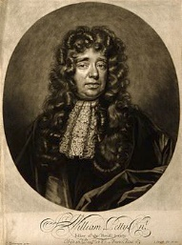
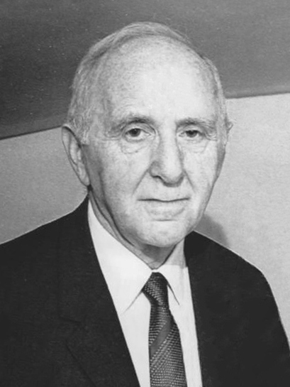
Introduction : comptabilité nationale, de quoi parlons nous ?
William Petty (1623-1687), Verbum Sapienti,1665
Simon Kuznets (1901-1985). Inventeur du calcul du PIB en 1934. Père des « comptes nationaux ». Prix Nobel d’économie en 1971

Slide 4
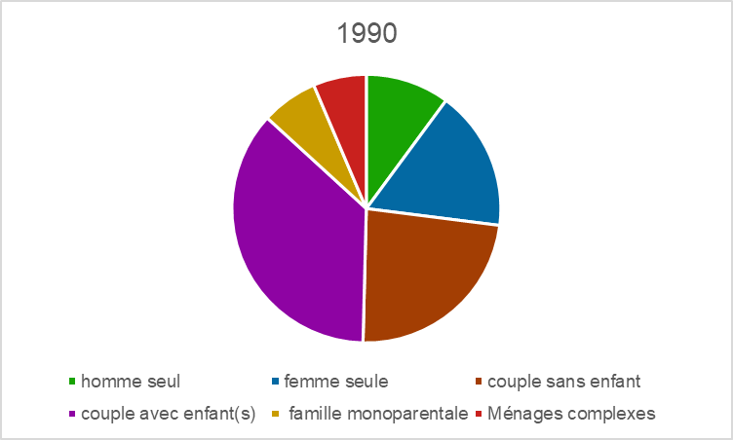
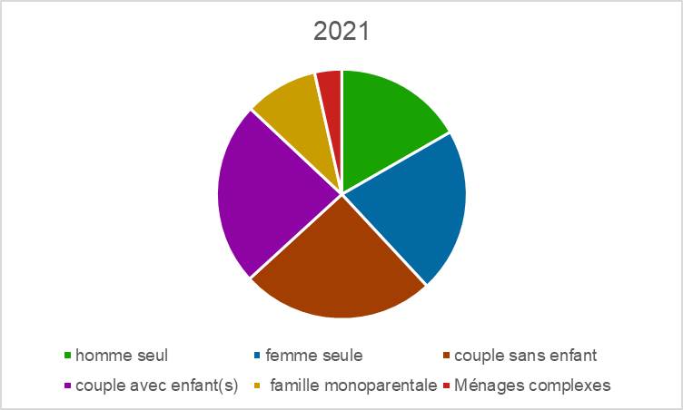
I- Les agent économiques en comptabilité nationale
A- Les ménages
1- Définir et présenter les ménages
Source, INSEE recensement 2022. Composition des ménages en France hors Mayotte

Slide 5
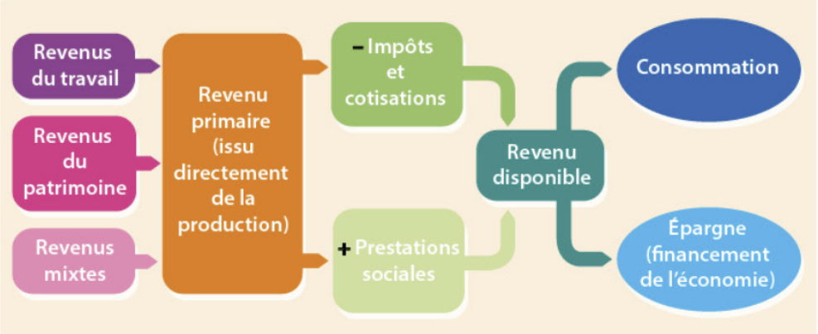
I- Les agent économiques en comptabilité nationale
A- Les ménages
1- Définir et présenter les ménages
Manuel Bordas SES, chapitre Financement, 2023

Slide 6
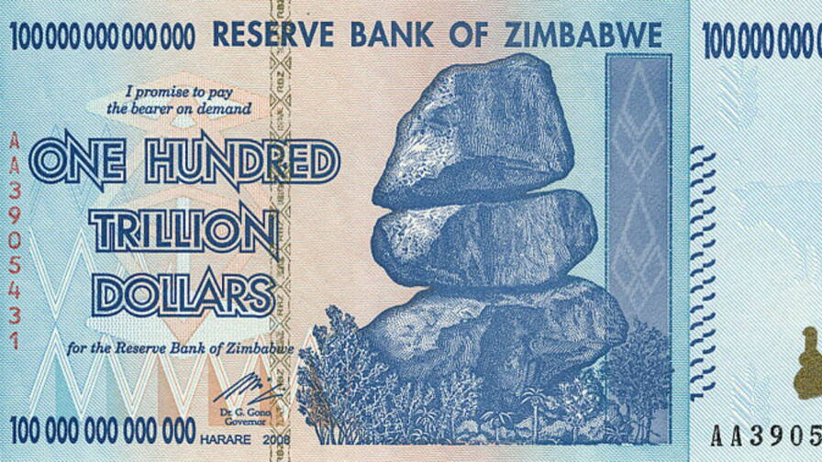
I- Les agent économiques en comptabilité nationale
A- Les ménages
1- Définir et présenter les ménages

Slide 7
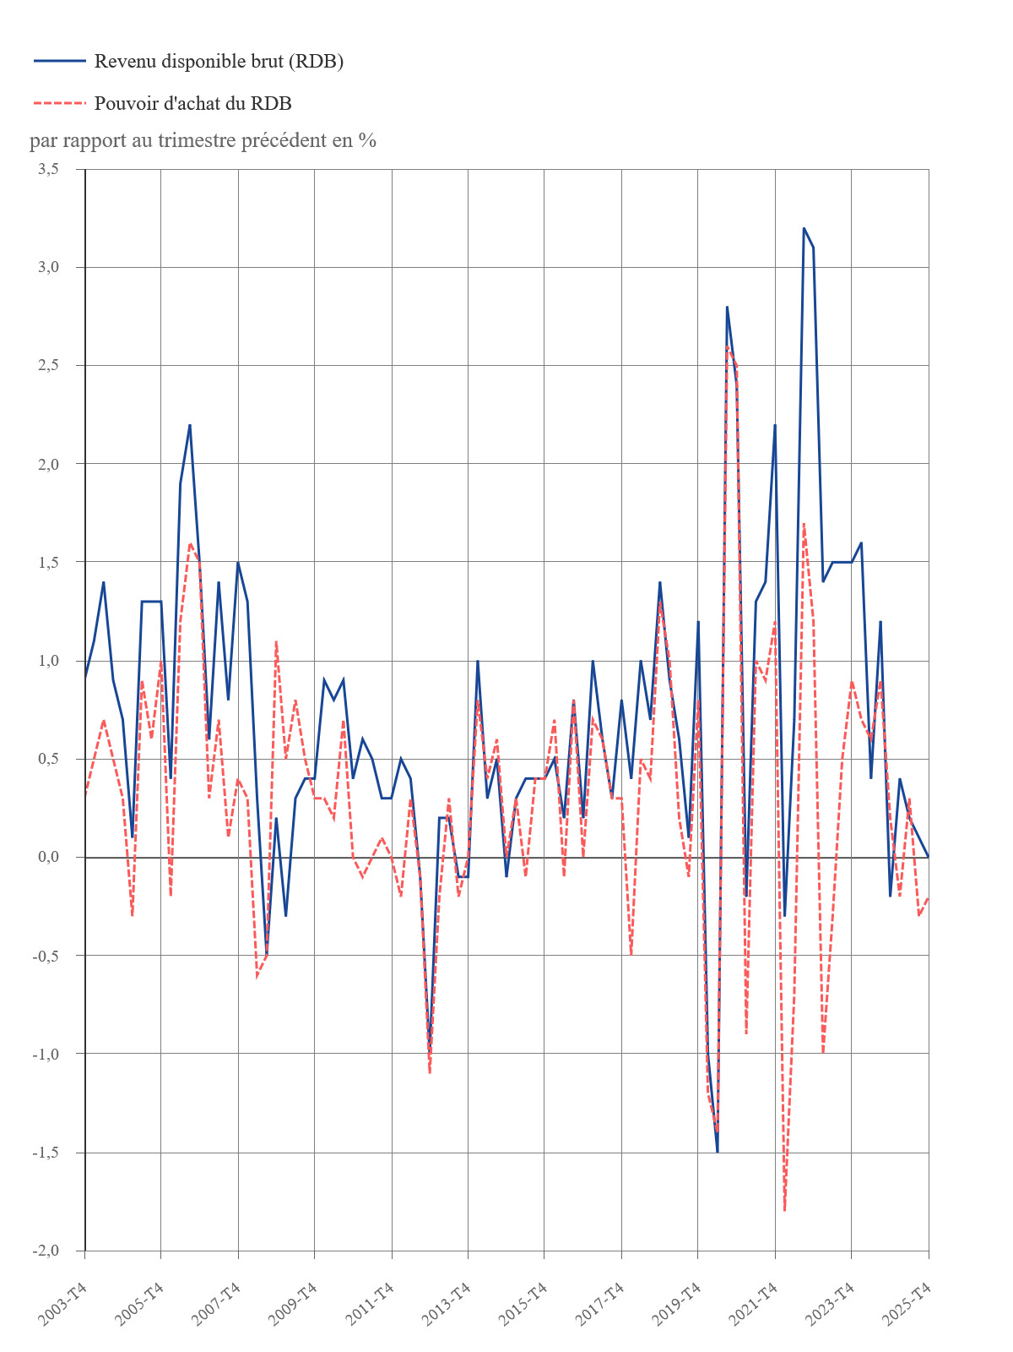
I- Les agent économiques en comptabilité nationale
A- Les ménages
1- Définir et présenter les ménages

Slide 8
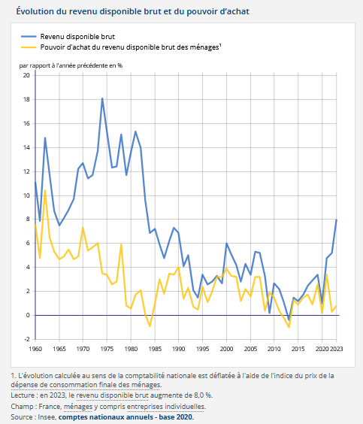
I- Les agent économiques en comptabilité nationale
A- Les ménages
1- Définir et présenter les ménages

Slide 9
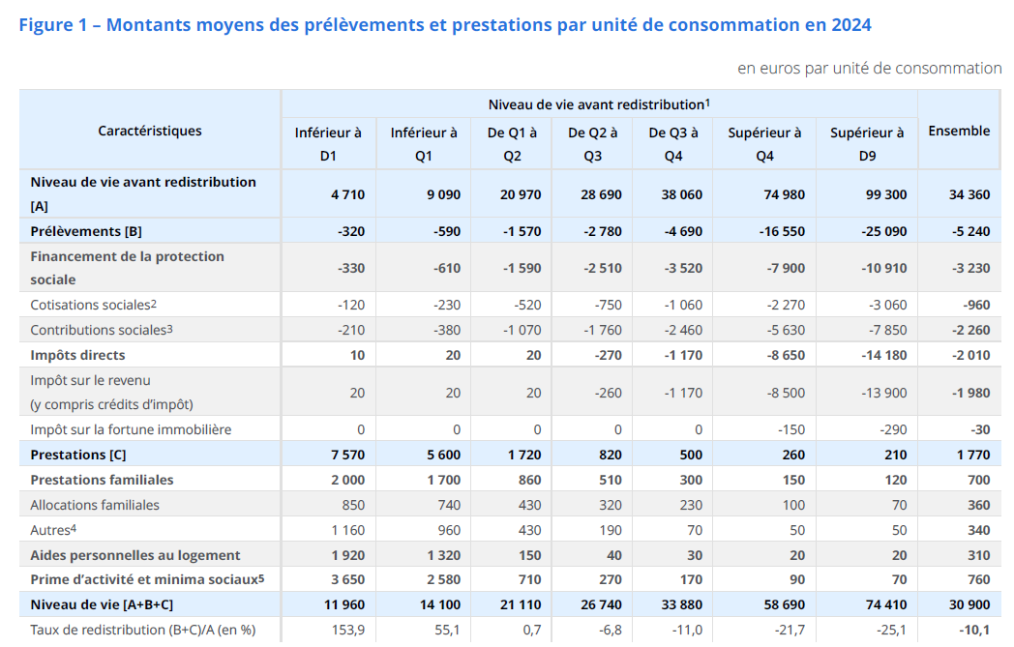
I- Les agent économiques en comptabilité nationale
A- Les ménages
1- Définir et présenter les ménages

Slide 10
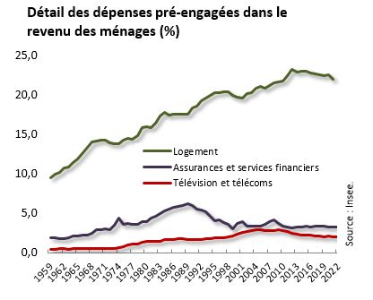
I- Les agent économiques en comptabilité nationale
A- Les ménages
1- Définir et présenter les ménages
Source : Centre d’observation de la société. https://www.observationsociete.fr/modes-de-vie/logement-modevie/depenses-contraintes-le-poids-du-logement/

Slide 11
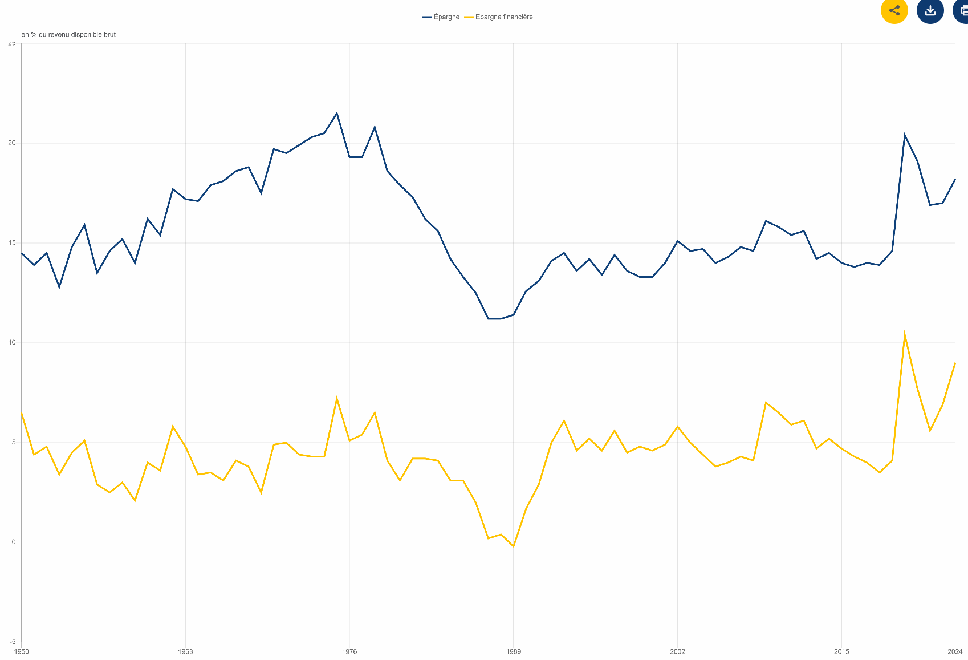
I- Les agent économiques en comptabilité nationale
A- Les ménages
2- Les fonctions des ménages : consommation et épargne
Source : INSEE, comptes nationaux, 2025

Slide 12
I- Les agent économiques en comptabilité nationale
B- Les administrations publiques
1- Définir et présenter les administrations publiques
« Qu’est-ce qu’un Etat ? [Il] ne se laisse pas définir sociologiquement par le contenu de ce qu’il fait. Il n’existe en effet presque aucune tâche dont ne se soit pas occupé un jour un groupement politique quelconque ; d’un autre côté il n’existe pas non plus de tâches dont on puisse dire qu’elles aient de tout temps, du moins exclusivement, appartenu en propre aux groupements politiques que nous appelons aujourd’hui Etats (…) Celui-ci ne se laisse définir sociologiquement que par le moyen spécifique qui lui est propre (…) à savoir la violence physique. (…). La violence n’est évidemment par l’unique moyen normal de l’Etat, cela ne fait aucun doute, mais elle est son moyen spécifique. (…) Il faut concevoir l’Etat contemporain comme une communauté humaine qui, dans les limites d’un territoire déterminé, revendique avec succès pour son propre compte le monopole de la violence physique légitime. Ce qui est en effet le propre de notre époque c’est qu’elle n’accorde à tous les autres groupements, ou aux individus, le droit de faire appel à la violence que dans la mesure ou l’Etat le tolère : celui-ci passe donc pour l’unique source du « droit » à la violence. » Max Weber, Le savant et le politique, 1919 (traduction française, 1959)

Slide 13
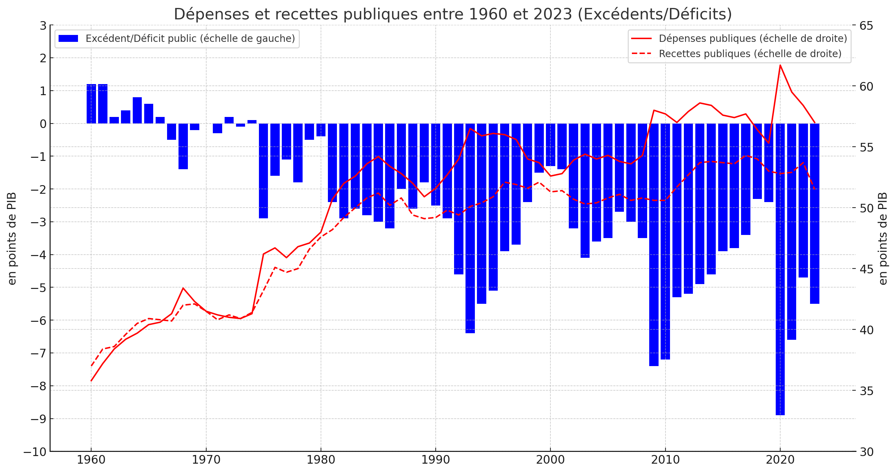
I- Les agent économiques en comptabilité nationale
B- Les administrations publiques
1- Définir et présenter les administrations publiques
Source : INSEE, comptes nationaux, dépenses et recettes publiques 1960-2023, 2024

Slide 14
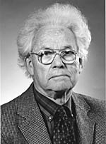
I- Les agent économiques en comptabilité nationale
B- Les administrations publiques
2- Les fonctions des administrations publiques
Un livre important à retenir qui peut servir dans beaucoup de sujets : Richard Musgrave, the Theory of Public Finance,1959.
Il théorise les trois fonctions économiques de l’Etat :
Fonction d’allocation des ressources
Fonction de redistribution
Fonction de régulation
Richard Musgrave, (1910-2007)

Slide 15
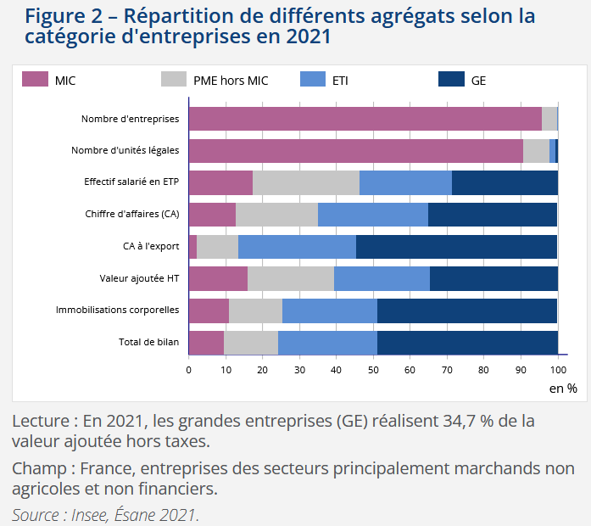
I- Les agent économiques en comptabilité nationale
C- Les sociétés non financières (SNF)
1- Définir les SNF

Slide 16
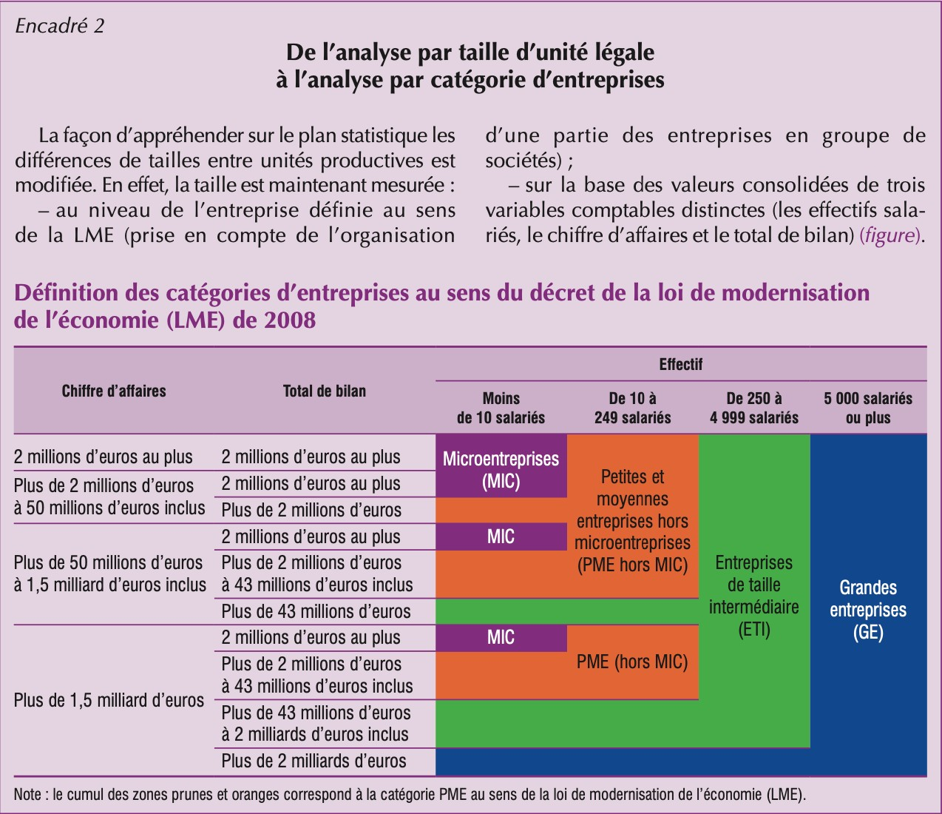
I- Les agent économiques en comptabilité nationale
C- Les sociétés non financières (SNF)
1- Définir les SNF

Slide 17
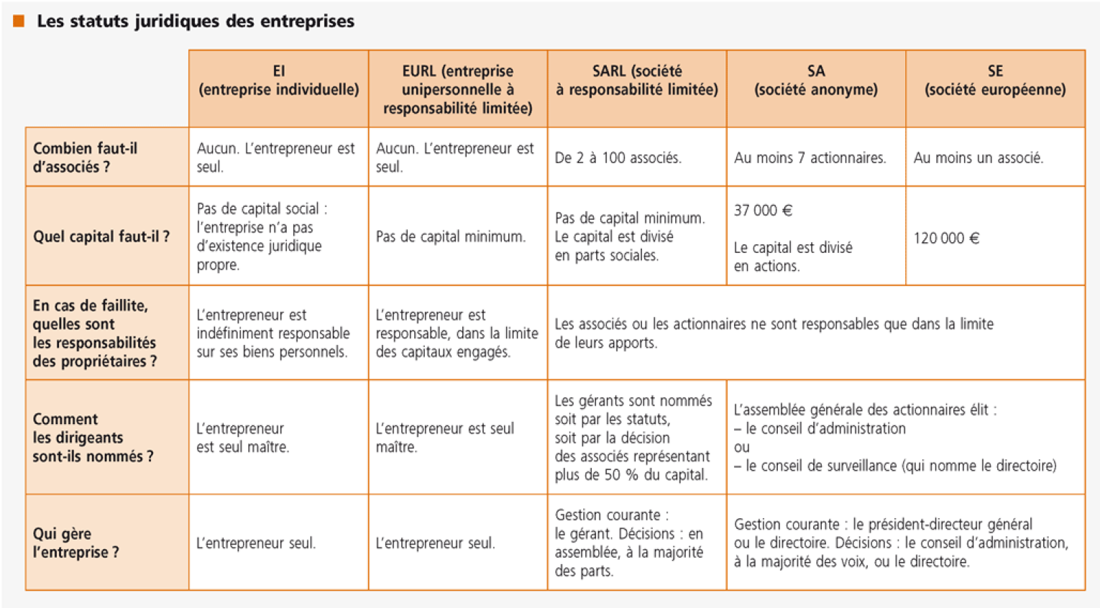
I- Les agent économiques en comptabilité nationale
C- Les sociétés non financières (SNF)
1- Définir les SNF

Slide 18

I- Les agent économiques en comptabilité nationale
C- Les sociétés non financières (SNF)
2- Les fonctions de l’entreprise
Comptabilité d’entreprise (d’un point de vue comptabilité nationale)
ATTENTION : LE TABLEAU N’EST PAS A L’ECHELLE ET NE REPRESENTE PAS LE POIDS DE CHAQUE COMPOSANTE

Slide 19
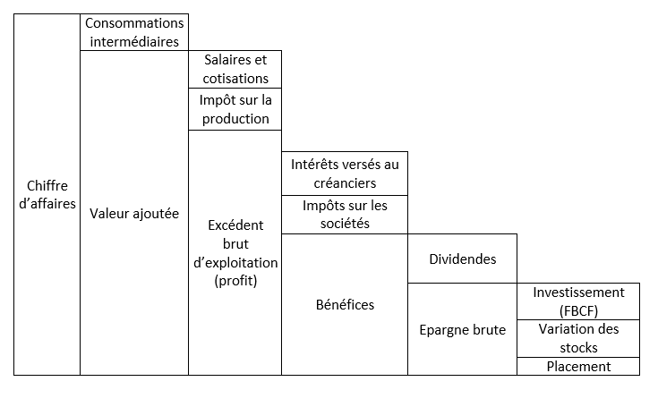


I- Les agent économiques en comptabilité nationale
C- Les sociétés non financières (SNF)
2- Les fonctions de l’entreprise
Comptabilité d’entreprise (d’un point de vue comptabilité nationale)
ATTENTION : LE TABLEAU N’EST PAS A L’ECHELLE ET NE REPRESENTE PAS LE POIDS DE CHAQUE COMPOSANTE

Slide 20
Comptabilité d’entreprise (d’un point de vue comptabilité nationale)
Cas d’hypothèse : Une entreprise de fabrication de laine :
Vente de 1000 bonnets à 10€ l’unité.
Cout des matières premières : laines, électricité, fils… : 2000€
Deux salariés au SMIC : 1400€ + 400 euros de cotisations
Un crédit à la banque avec remboursement de 200€ par mois pour l’achat du capital.
Dividende assuré : 40% du bénéfice.
Un projet de nouvelle machine à couture de 400€
ATTENTION : LE TABLEAU N’EST PAS A L’ECHELLE ET NE REPRESENTE PAS LE POIDS DE CHAQUE COMPOSANTE

Slide 21
I- Les agent économiques en comptabilité nationale
D- Les sociétés financières
1- Définir les sociétés financières
Les sociétés financières
Les banques
Fond d’investissement non monétaires
(OPCVM, SICAV, Hedge funds)
Assurances
Fonds de pension

Slide 22
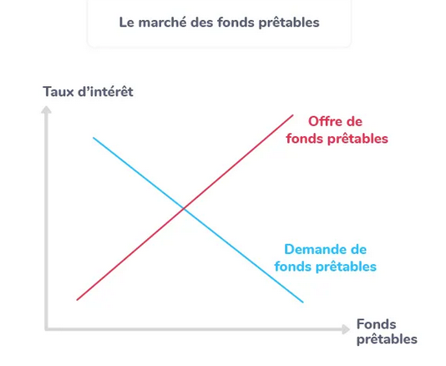
I- Les agent économiques en comptabilité nationale
D- Les sociétés financières
2- A quoi servent les sociétés financières ?

Slide 23
I- Les agent économiques en comptabilité nationale
D- Les sociétés financières
2- A quoi servent les sociétés financières ?
Les trois fonctions de la monnaie :
Intermédiaire des échanges
Etalon de valeur
Réserve de valeur

Slide 24

I- Les agent économiques en comptabilité nationale
E- Les ISBLSM

Slide 25
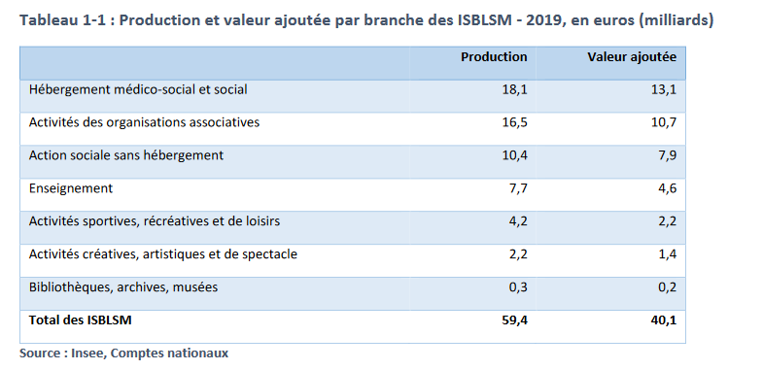
I- Les agent économiques en comptabilité nationale
E- Les ISBLSM

Slide 26

I- Les agent économiques en comptabilité nationale
F- Le reste du monde

Slide 27
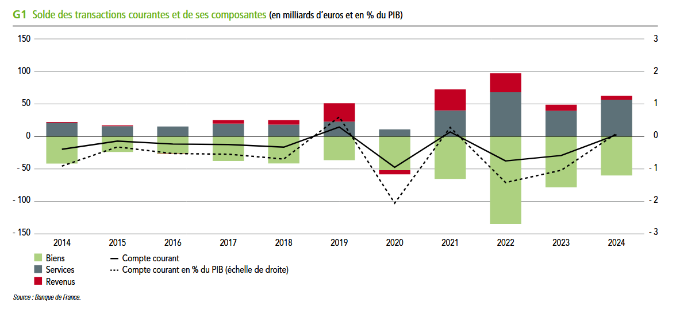
I- Les agent économiques en comptabilité nationale
F- Le reste du monde

Slide 28
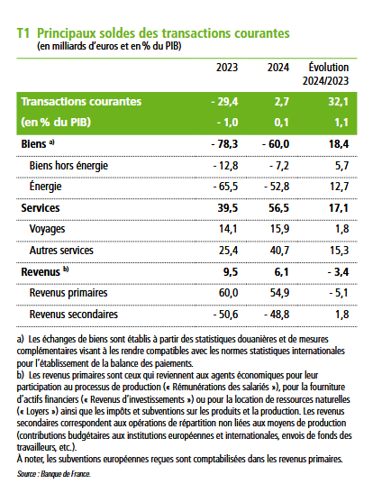
I- Les agent économiques en comptabilité nationale
F- Le reste du monde

Slide 29
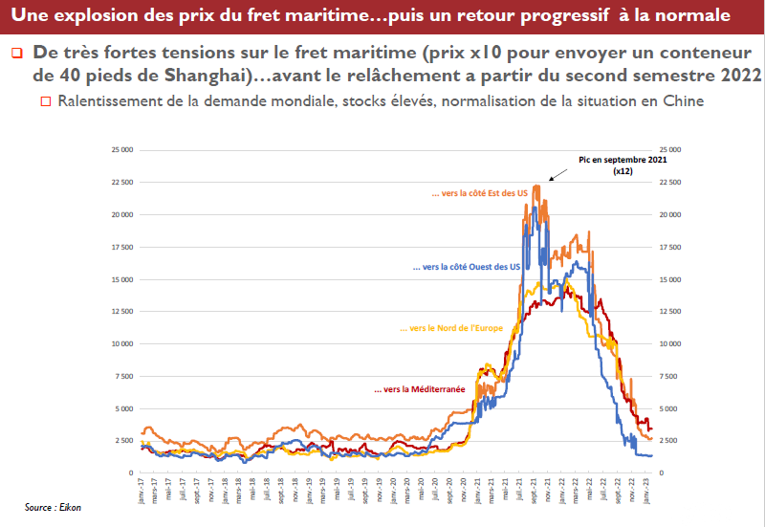
I- Les agent économiques en comptabilité nationale
F- Le reste du monde

Slide 30
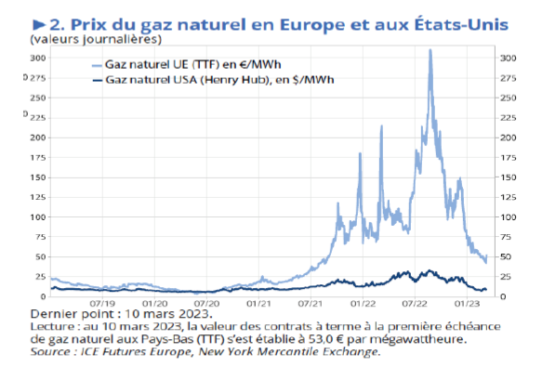
I- Les agent économiques en comptabilité nationale
F- Le reste du monde

Slide 31
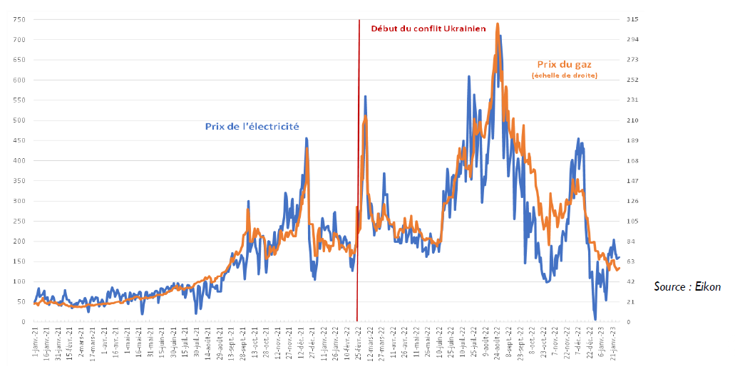
I- Les agent économiques en comptabilité nationale
F- Le reste du monde

Slide 32
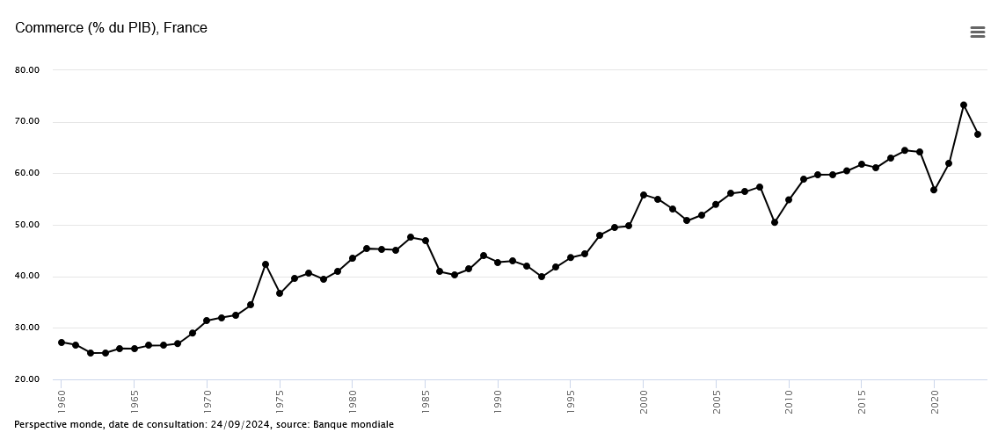
I- Les agent économiques en comptabilité nationale
F- Le reste du monde

Slide 33
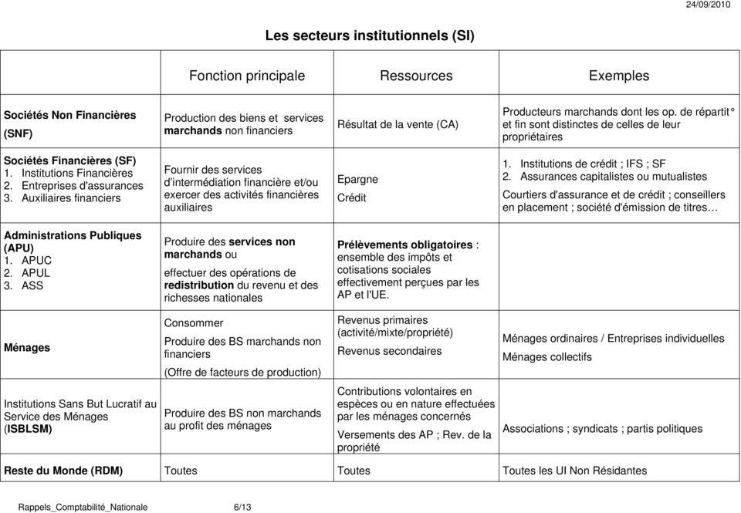
I- Les agent économiques en comptabilité nationale
Conclusion

Slide 34
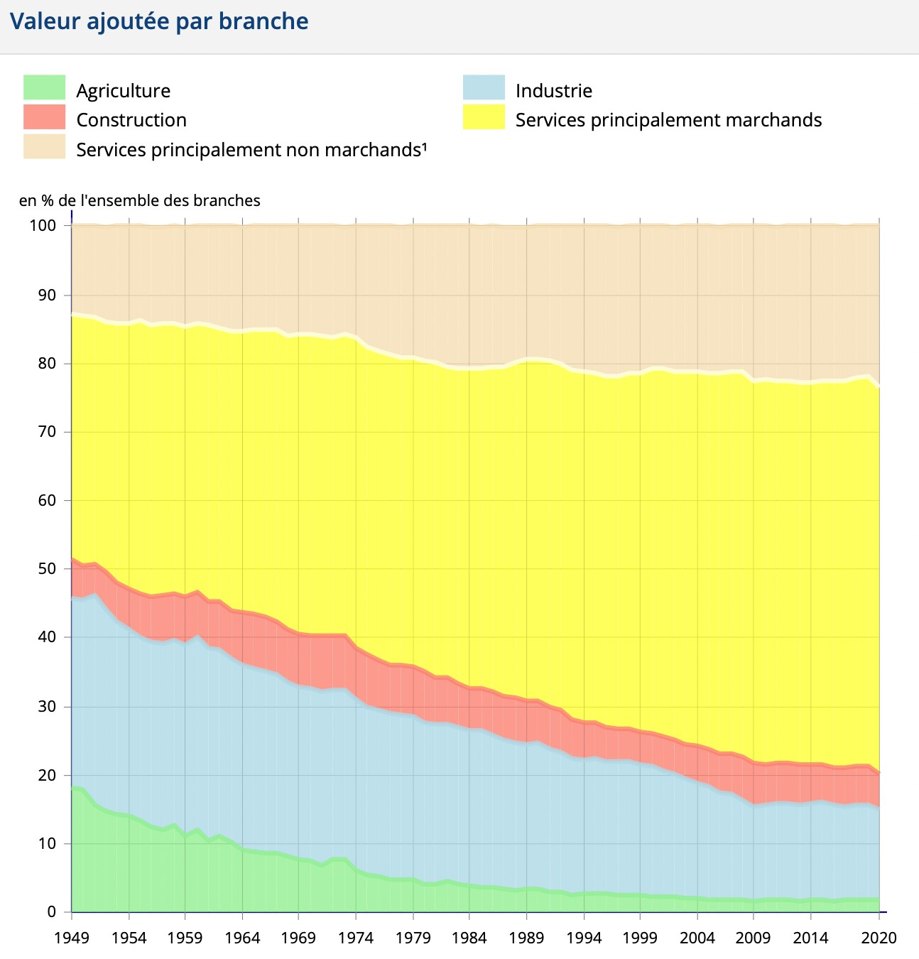
II- Les opérations économiques entre les secteurs institutionnels
A- Les ressources : d’où viennent les produits ?
1- La production nationale
Source : INSEE, comptes de la nation, 2021

Slide 35
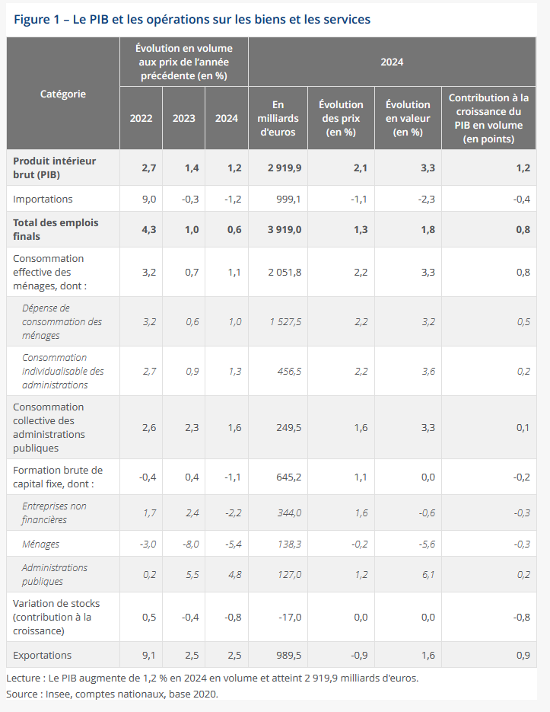
II- Les opérations économiques entre les secteurs institutionnels
A- Les ressources : d’où viennent les produits ?
1- La production nationale
PIB : Ensemble de la production de ressources sur le territoire : 2919,9

Slide 36
II- Les opérations économiques entre les secteurs institutionnels
A- Les ressources : d’où viennent les produits ?
2- Les importations
PIB : Ensemble de la production de ressources sur le territoire : 2919,9
Importations : ensemble des ressources produites dans un autre pays et utilisées sur le territoire : 999,1
Ensemble des ressources disponibles en France : 3919

Slide 37
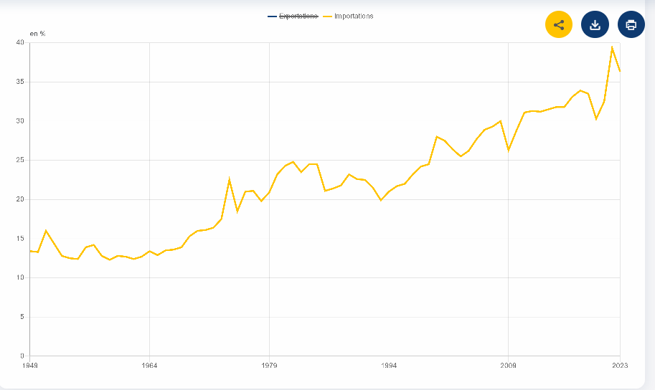
II- Les opérations économiques entre les secteurs institutionnels
A- Les ressources : d’où viennent les produits ?
2- Les importations

Slide 38
II- Les opérations économiques entre les secteurs institutionnels
B- Les emplois : à quoi sont destinés les produits ?
1- La consommation
PIB : Ensemble de la production de ressources sur le territoire : 2919,9
Importations : ensemble des ressources produites dans un autre pays et utilisées sur le territoire : 999,1
Ensemble des ressources disponibles en France : 3919
Consommation finale : ensemble des ressources consommées pour la satisfaction directe des besoins individuels ou collectifs sur le territoire : 2301,3

Slide 39
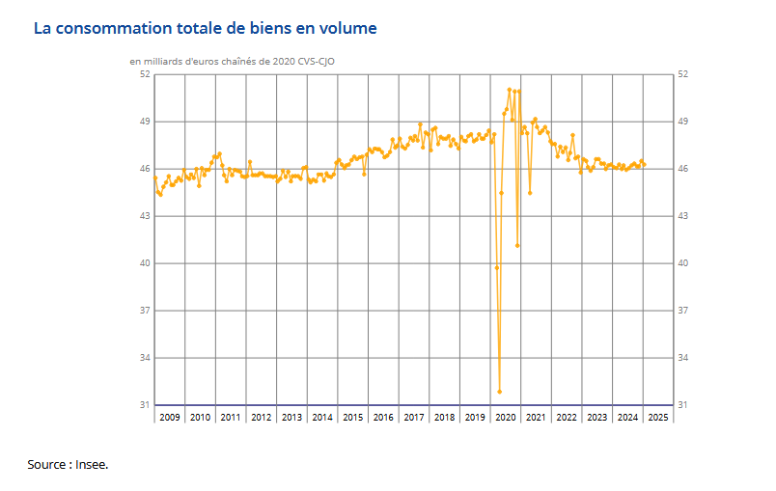
II- Les opérations économiques entre les secteurs institutionnels
B- Les emplois : à quoi sont destinés les produits ?
1- La consommation

Slide 40
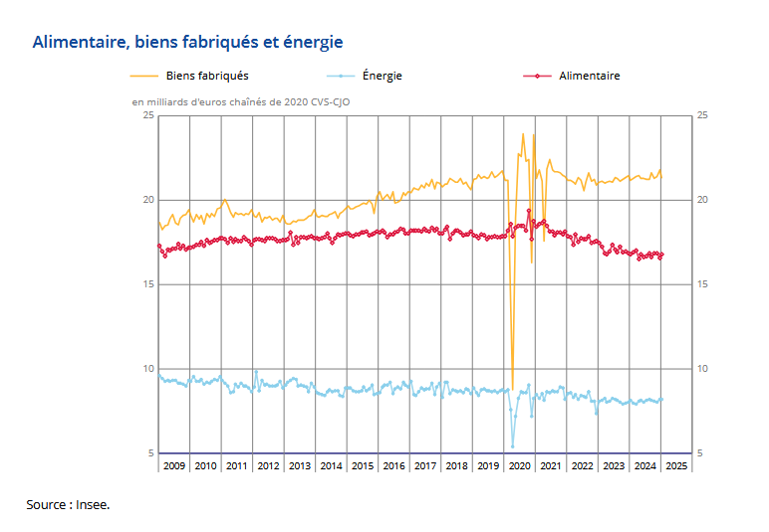
II- Les opérations économiques entre les secteurs institutionnels
B- Les emplois : à quoi sont destinés les produits ?
1- La consommation

Slide 41
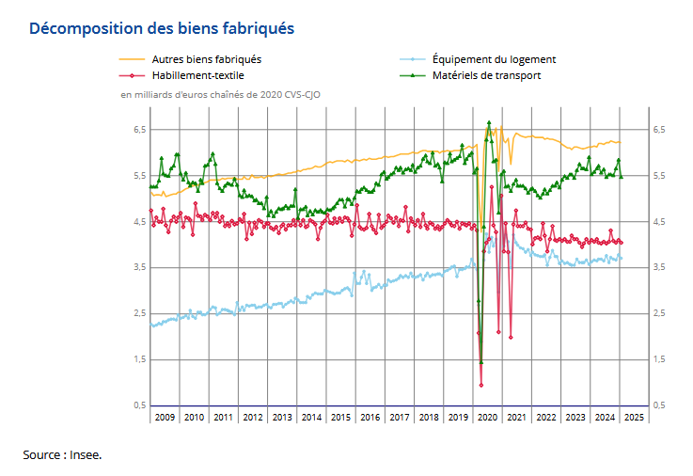
II- Les opérations économiques entre les secteurs institutionnels
B- Les emplois : à quoi sont destinés les produits ?
1- La consommation

Slide 42
II- Les opérations économiques entre les secteurs institutionnels
B- Les emplois : a quoi sont destinés les produits ?
2- L’investissement
PIB : Ensemble de la production de ressources sur le territoire : 2919,9
Importations : ensemble des ressources produites dans un autre pays et utilisées sur le territoire : 999,1
Ensemble des ressources disponibles en France : 3919
Consommation finale : ensemble des ressources consommées pour la satisfaction directe des besoins individuels ou collectifs sur le territoire : 2301,3
FBCF : ensemble des investissements effectués par les agents résidents : 645,2

Slide 43
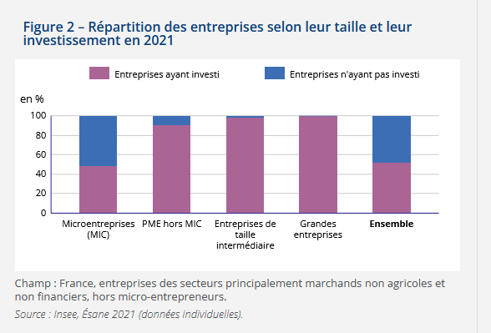
II- Les opérations économiques entre les secteurs institutionnels
B- Les emplois : a quoi sont destinés les produits ?
2- L’investissement

Slide 44
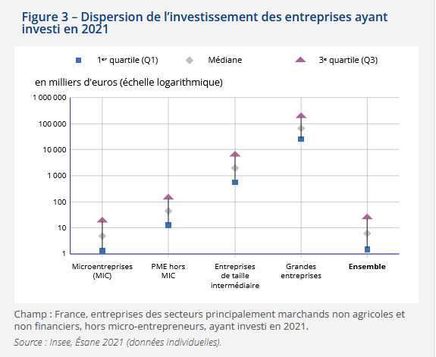
II- Les opérations économiques entre les secteurs institutionnels
B- Les emplois : a quoi sont destinés les produits ?
2- L’investissement

Slide 45
II- Les opérations économiques entre les secteurs institutionnels
B- Les emplois : a quoi sont destinés les produits ?
3- La variation des stocks
PIB : Ensemble de la production de ressources sur le territoire : 2919,9
Importations : ensemble des ressources produites dans un autre pays et utilisées sur le territoire : 999,1
Ensemble des ressources disponibles en France : 3919
Consommation finale : ensemble des ressources consommées pour la satisfaction directe des besoins individuels ou collectifs sur le territoire : 2301,3
FBCF : ensemble des investissements effectués par les agents résidents : 645,2
Variation des stocks : différence entre les entrées et les sorties de stocks sur l’année : -17

Slide 46
II- Les opérations économiques entre les secteurs institutionnels
B- Les emplois : a quoi sont destinés les produits ?
4- Les exportations
PIB : Ensemble de la production de ressources sur le territoire : 2919,9
Importations : ensemble des produits créés dans un autre pays et utilisés sur le territoire : 999,1
Ensemble des ressources disponibles en France : 3919
Consommation finale : ensemble des ressources consommées pour la satisfaction directe des besoins individuels ou collectifs sur le territoire : 2301,3
FBCF : ensemble des investissements effectués par les agents résidents : 645,2
Variation des stocks : différence entre les entrées et les sorties de stocks sur l’année : -17
Exportations : ensemble des produits créés sur le territoire et utilisés dans un autre pays : 989,5
Ensemble des emplois disponibles en France : 3919

Slide 47
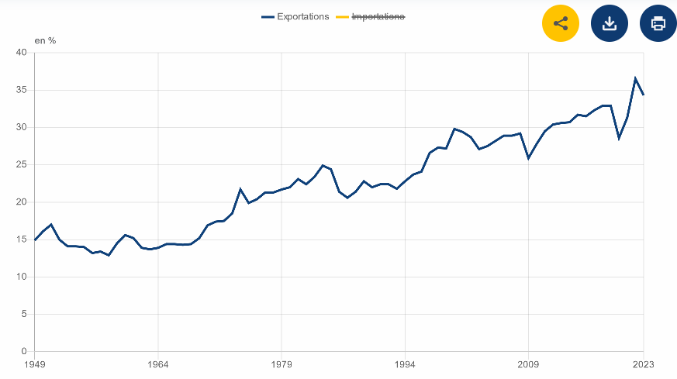
II- Les opérations économiques entre les secteurs institutionnels
B- Les emplois : a quoi sont destinés les produits ?
4- Les exportations

Slide 48
II- Les opérations économiques entre les secteurs institutionnels
C- L’équilibre emplois/ressources
PIB : Ensemble de la production de ressources sur le territoire : 2919,9
Importations : ensemble des produits créés dans un autre pays et utilisés sur le territoire : 999,1
Ensemble des ressources disponibles en France : 3919
Consommation finale : ensemble des ressources consommées pour la satisfaction directe des besoins individuels ou collectifs sur le territoire : 2301,3
FBCF : ensemble des investissements effectués par les agents résidents : 645,2
Variation des stocks : différence entre les entrées et les sorties de stocks sur l’année : -17
Exportations : ensemble des produits créés sur le territoire et utilisés dans un autre pays : 989,5
Ensemble des emplois disponibles en France : 3919
L’ensemble des ressources est égal à l’ensemble des emplois : PIB + M = CF + FBCF + ∆S + X

Slide 49
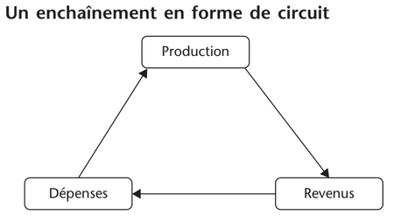
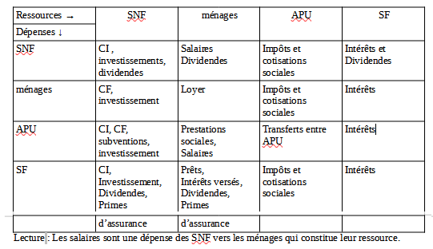
III- La représentation en comptabilité nationale des opérations économiques des secteurs institutionnels
A- Introduction à l’analyse en terme de circuit

Slide 50
III- La représentation en comptabilité nationale des opérations économiques des secteurs institutionnels
B- La décomposition du calcul du PIB : une manière d’aborder l’analyse en circuit
Calcul du PIB : un indicateur, trois manières de l’aborder :
Par la production : P = Ensemble des VA
Par la demande : P = CF + FBCF + (X-M) + ∆S
Par les revenus : P = Rémunération des salariés + Revenus mixtes + EBE
        + Impôts – Rémunérations extérieures

Slide 51
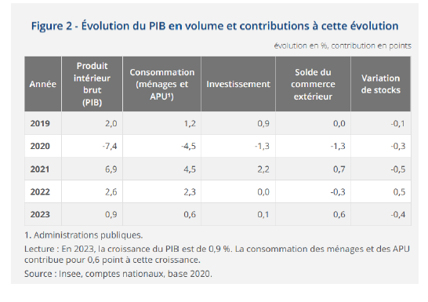
III- La représentation en comptabilité nationale des opérations économiques des secteurs institutionnels
B- La décomposition du calcul du PIB : une manière d’aborder l’analyse en circuit

Slide 52
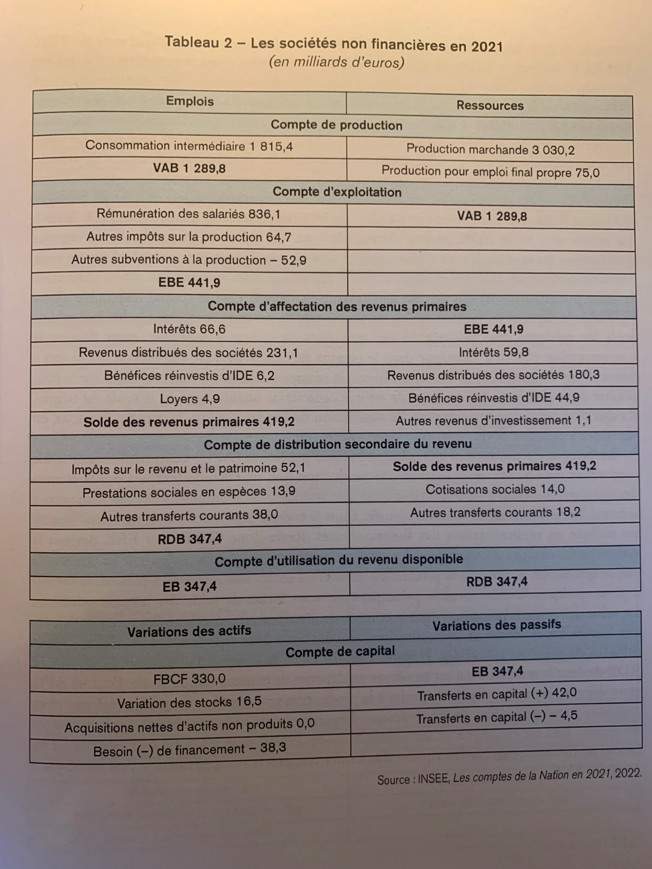
III- La représentation en comptabilité nationale des opérations économiques des secteurs institutionnels
C- Le TEE ou l’analyse au sein de chaque secteur institutionnel

Slide 53
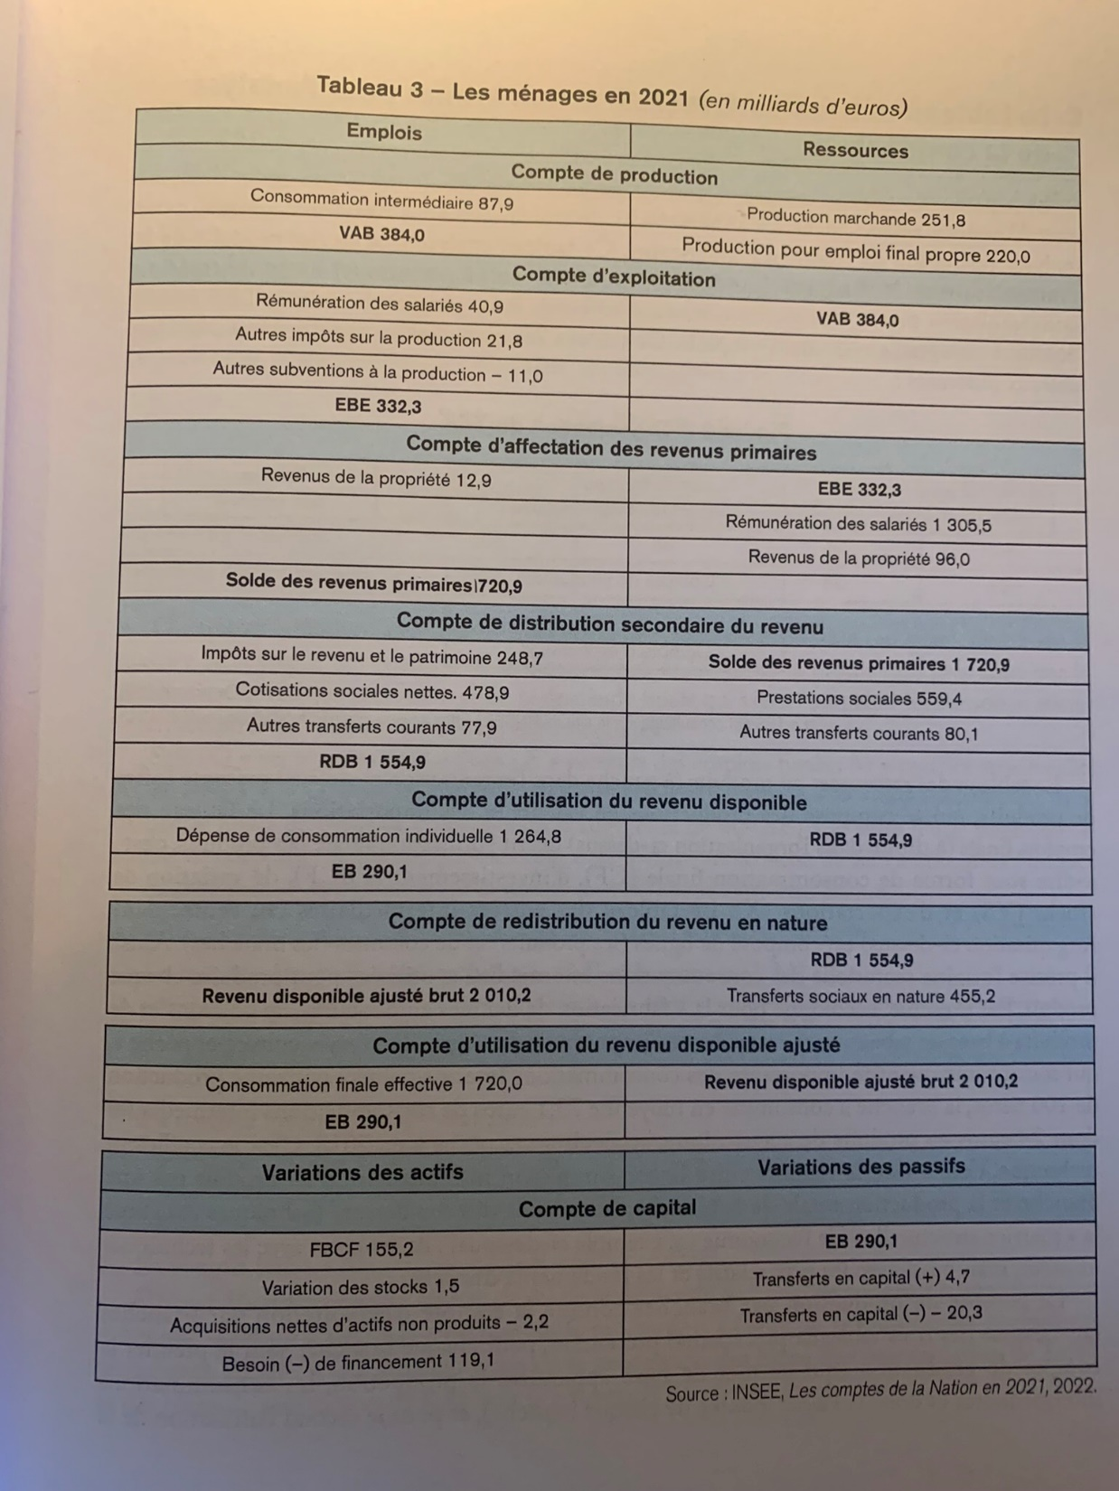
III- La représentation en comptabilité nationale des opérations économiques des secteurs institutionnels
C- Le TEE ou l’analyse au sein de chaque secteur institutionnel

Slide 54
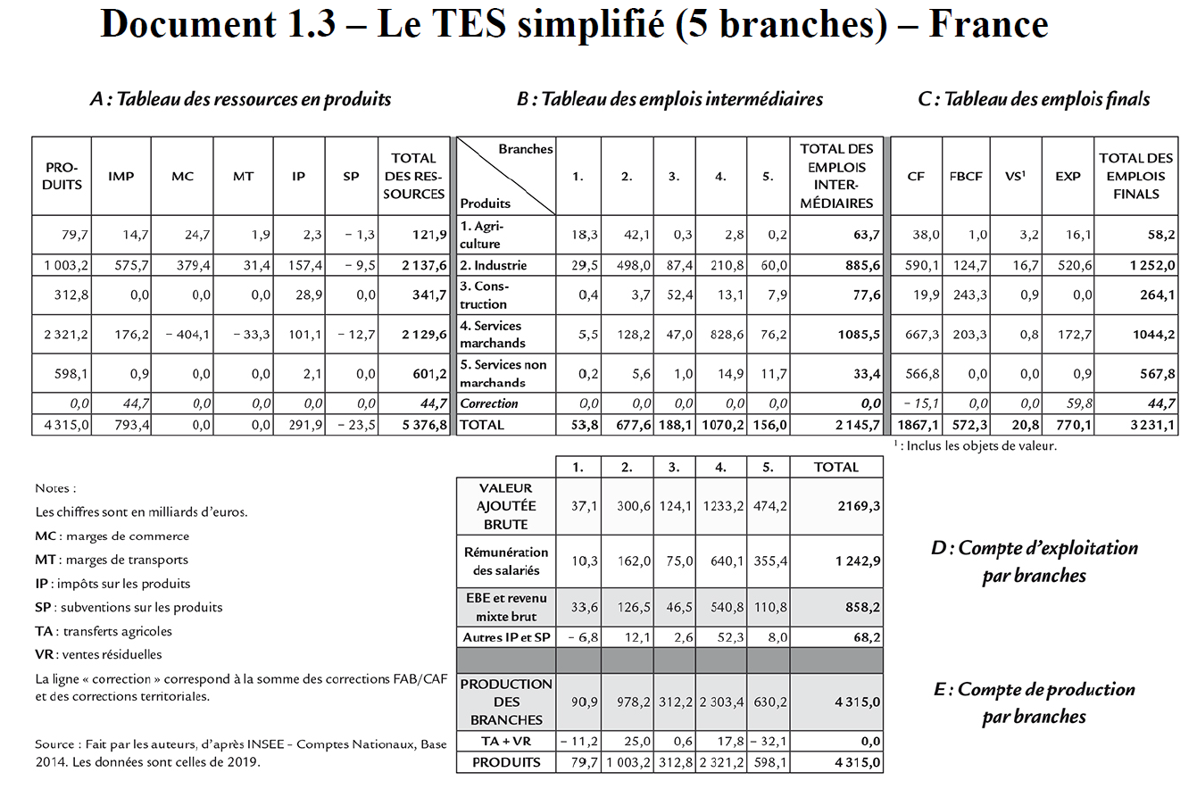
III- La représentation en comptabilité nationale des opérations économiques des secteurs institutionnels
D- Le TES ou l’analyse des relations entre secteurs institutionnels

Slide 55
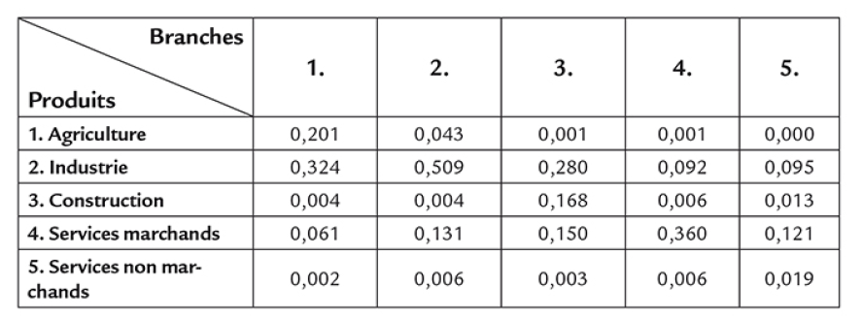
III- La représentation en comptabilité nationale des opérations économiques des secteurs institutionnels
D- Le TES ou l’analyse des relations entre secteurs institutionnels

Slide 56
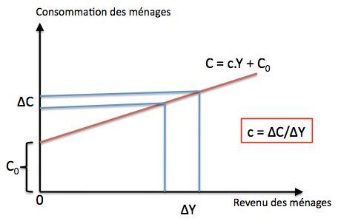
IV- L’analyse dynamique des secteurs institutionnels : comment expliquer leur comportement
A- Expliquer la consommation et l’épargne des ménages
1 : Le niveau de consommation dépend de l’évolution du revenu

Slide 57
IV- L’analyse dynamique des secteurs institutionnels : comment expliquer leur comportement
A- Expliquer la consommation et l’épargne des ménages
1 : Le niveau de consommation dépend de l’évolution du revenu
C = 0,8Y + 100
Y | 400 | 900 | 1200 | 1800 | 2100 | 2400 | 2700 | 3000
C | 420 | 820 | 1060 | 1540 | 1780 | 2020 | 2260 | 2500
c | 105 | 91, 1 | 88, 3 | 85, 6 | 84, 8 | 84, 7 | 83, 7 | 83, 3

Slide 58
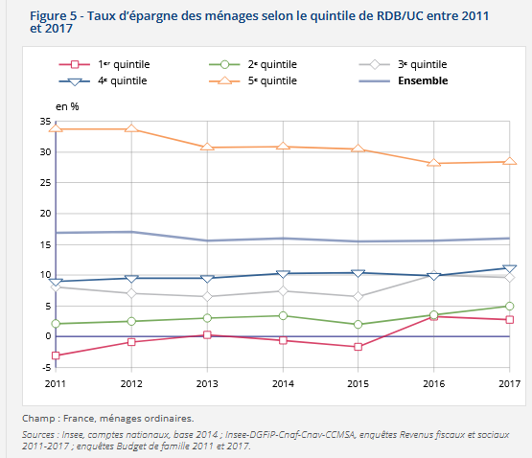
IV- L’analyse dynamique des secteurs institutionnels : comment expliquer leur comportement
A- Expliquer la consommation et l’épargne des ménages

Slide 59
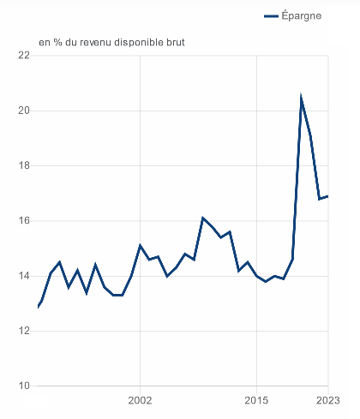
IV- L’analyse dynamique des secteurs institutionnels : comment expliquer leur comportement
A- Expliquer la consommation et l’épargne des ménages
2 : le niveau de consommation dépend de la confiance

Slide 60
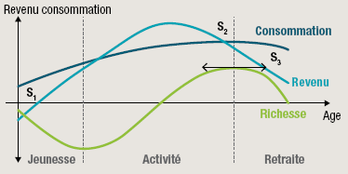
IV- L’analyse dynamique des secteurs institutionnels : comment expliquer leur comportement
A- Expliquer la consommation et l’épargne des ménages
3 : le niveau de consommation dépend de sa place dans le cycle de vie

Slide 61
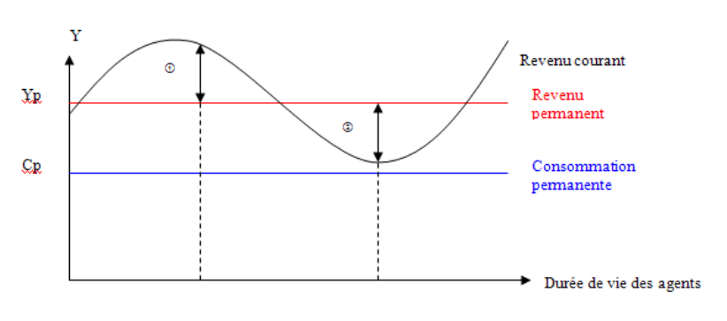
IV- L’analyse dynamique des secteurs institutionnels : comment expliquer leur comportement
A- Expliquer la consommation et l’épargne des ménages
4 : le niveau de consommation dépend du revenu permanent

Slide 62
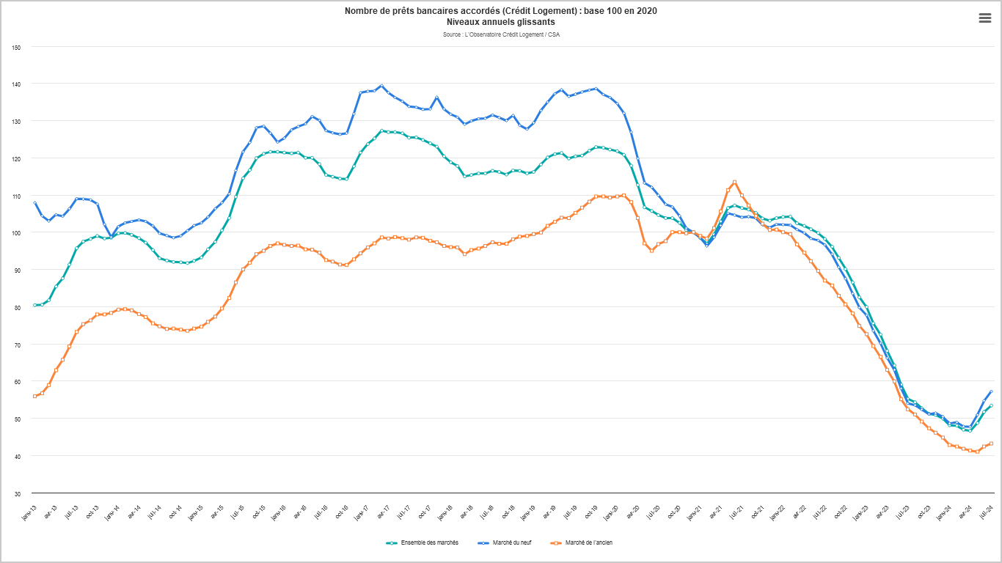
IV- L’analyse dynamique des secteurs institutionnels : comment expliquer leur comportement
B- Expliquer l’investissement des entreprises
Crise covid
Hausse taux directeur

Slide 63
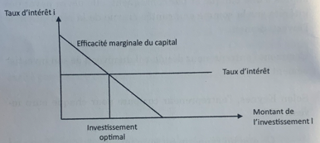
IV- L’analyse dynamique des secteurs institutionnels : comment expliquer leur comportement
B- Expliquer l’investissement des entreprises

Slide 64
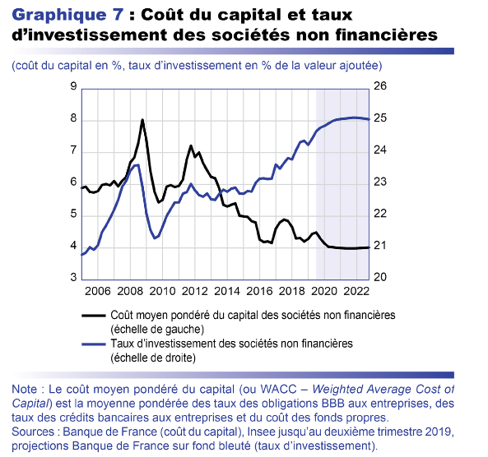
IV- L’analyse dynamique des secteurs institutionnels : comment expliquer leur comportement
B- Expliquer l’investissement des entreprises

Slide 65

IV- L’analyse dynamique des secteurs institutionnels : comment expliquer leur comportement
C- Expliquer l’intervention de l’Etat
Première usine de batterie électrique en France près de Lens

Slide 66
IV- L’analyse dynamique des secteurs institutionnels : comment expliquer leur comportement
C- Expliquer l’intervention de l’Etat
Deux types de politiques industrielles :
Politique industrielle verticale : aide directe à un secteur ou une entreprise en particulier
  Exemple : Les subventions pour la construction des usines de batteries électriques dans le Nord de la France
Politique industrielle horizontale : assurer un cadre de production favorable au développement des entreprises
  Exemple : L’abaissement de la taxation des entreprises avec la mise en place d’une « flat tax » à 25% sur l’ensemble des entreprises.

Slide 67

IV- L’analyse dynamique des secteurs institutionnels : comment expliquer leur comportement
C- Expliquer l’intervention de l’Etat

Slide 68

IV- L’analyse dynamique des secteurs institutionnels : comment expliquer leur comportement
C- Expliquer l’intervention de l’Etat

Slide 69

IV- L’analyse dynamique des secteurs institutionnels : comment expliquer leur comportement
C- Expliquer l’intervention de l’Etat

Slide 70

IV- L’analyse dynamique des secteurs institutionnels : comment expliquer leur comportement
C- Expliquer l’intervention de l’Etat

Slide 71

IV- L’analyse dynamique des secteurs institutionnels : comment expliquer leur comportement
C- Expliquer l’intervention de l’Etat

